Slide 1





Slide 2




- Giới thiệu được cảnh quan thiên nhiên , quê hương em
- Thực hiện nhuần nhuyễn việc giới thiệu những cảnh quan thiên nhiên qua sơ đồ hoặc mô hình cảnh quan - Hành trình trải nghiệm của nhóm mình
- Thực hành làm sổ tay hướng dẫn du lịch địa phương .

Slide 3


- Lựa chọn một cảnh quan thiên nhiên ở địa phương mà em biết để kể cho các thành viên trong nhóm.

Slide 4

+ Viết tên các cảnh quan và những thông tin em tìm hiểu lên một tấm thẻ;
Sông
Hồ
Biển
Đồi núi
Rừng
Hang động
....
+ Chia sẻ những trải nghiệm thực tế của em về cảnh quan đó.

Slide 5



Slide 6

- Bình chọn ba cảnh quan thiên nhiên tiêu biểu của nhóm để xây dựng hành trình trải nghiệm.

Slide 7


Thảo luận về cách xây dựng Hành trình trải nghiệm;
Phân công nhiệm vụ tìm hiểu thông tin cho từng thành viên.

Slide 8
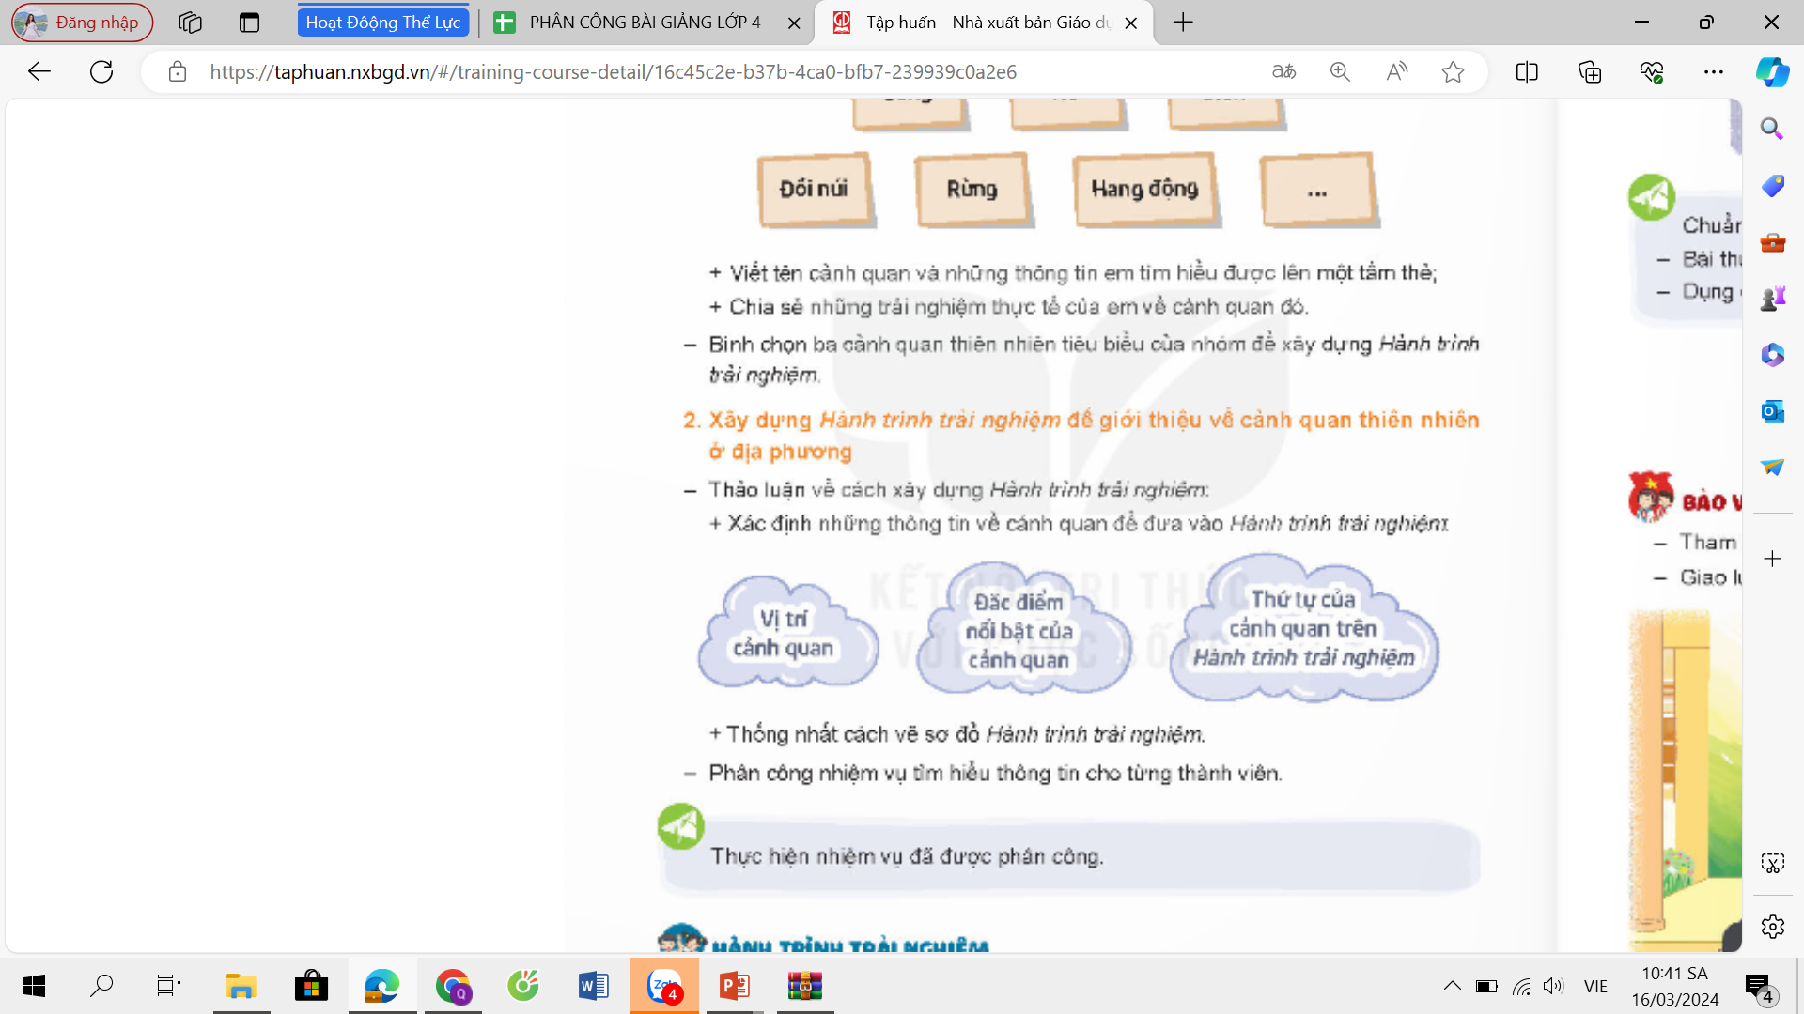
+ Xác định những thông tin về cảnh quan để đưa vào Hành trình trải nghiệm
+ Thống nhất cách vẽ sơ đồ Hành trình trải nghiệm.

Slide 9

HÀNH TRÌNH TRẢI NGHIỆM

Slide 10

Cùng chia sẻ Hành trình trải nghiệm trước lớp.

Slide 11

- Chia sẻ bài học với mọi người.
- Chuẩn bị bài tiếp theo.

Slide 12



CHÚC CÁC EM HỌC TỐT!

